Slide 1
Loglytics: Analizador de logs
Integrantes:
Yaulilahua Llancari Bruss Denis
Salazar Ore Christopher Zahir
Paucas Rojas Jeremy Patrick

Slide 2

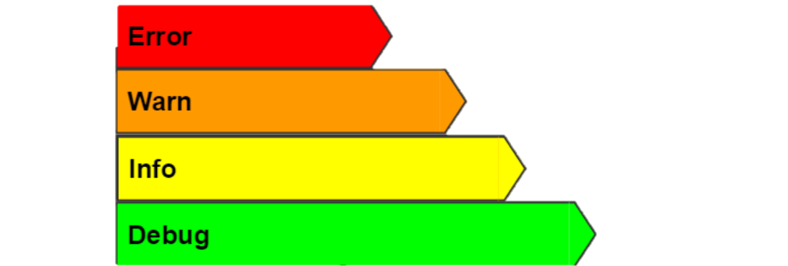
Conceptos:
¿Qué son los Logs?
Niveles de Logs

Slide 3

Problemática relacionada al proyecto
En el mundo actual, los sistemas modernos generan grandes volúmenes de logs que pueden ser difíciles de gestionar y analizar. Loglytics surge para abordar este desafío, ofreciendo una solución web innovadora que simplifica el proceso de gestión y análisis de logs, proporcionando a los desarrolladores y administradores de sistemas una herramienta esencial para monitorizar, detectar problemas y optimizar el rendimiento de sus aplicaciones.

Slide 4
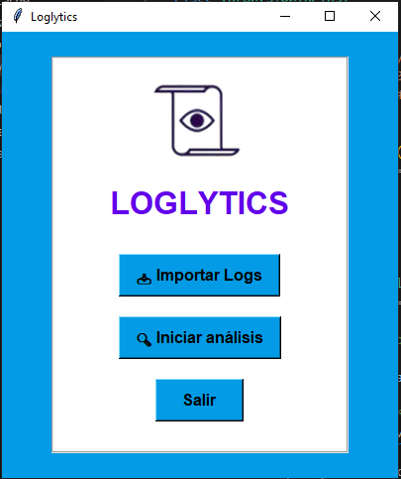
¿Qué es Loglytics?
El proyecto Loglytics es una herramienta web desarrollada con Flask y Python que permite gestionar, analizar y visualizar logs de eventos de aplicaciones en tiempo real.
Caracteristicas
Carga de Logs
Análisis de Logs
Visualización de datos
Registro de usuarios

Slide 5
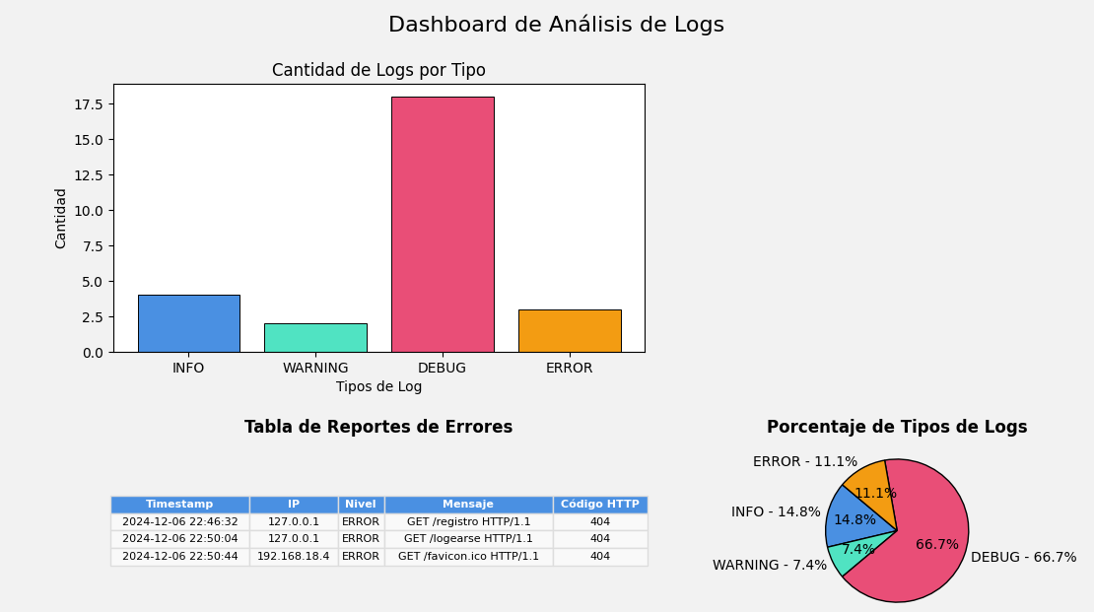
Objetivos del proyecto
1. Automatizar la Recolección de Logs de Redes
2. Procesar y Normalizar Datos de Logs
3. Generación Automática de Reportes
4. Optimización Continua del Análisis

Slide 6



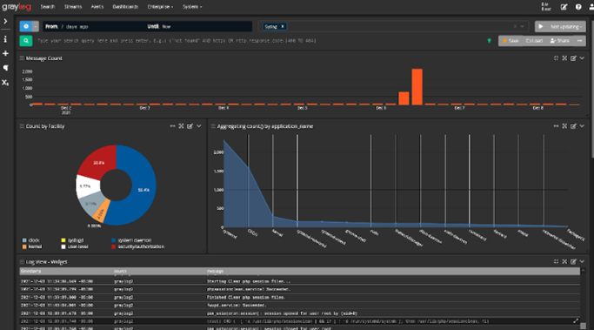
Proyectos de Referencia
01
02
03
ELK Stack
Graylog
Fluentd
Solución popular para recopilar, procesar y visualizar logs en tiempo real.
Plataforma de gestión de logs para detectar anomalías y analizar eventos de red.
Herramienta de recolección de logs que unifica la gestión de datos desde múltiples fuentes.

Slide 7

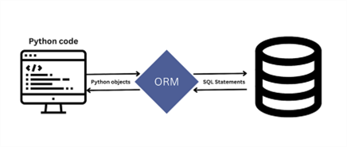
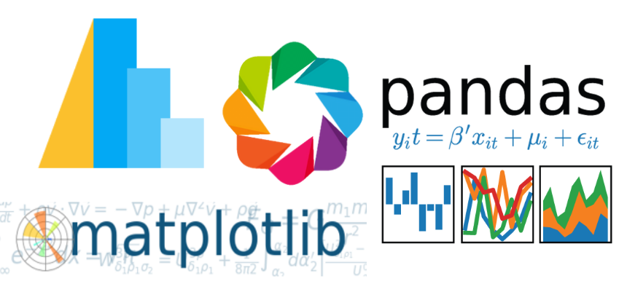

Proyectos de Referencia
Flask
SQLAlchemy
Matplotlib & Pandas
Framework web ligero para Python.
Generación de gráficos y análisis de datos.
ORM para interactuar con bases de datos.
Jinja2
Motor de plantillas para renderizar HTML dinámico.

Slide 8
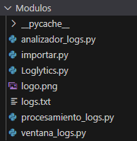
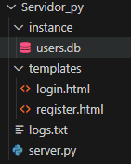
Estructura del proyecto
Contenido de la carpeta “Módulos”:
Contenido de la carpeta “Servidor_py”:

Slide 9
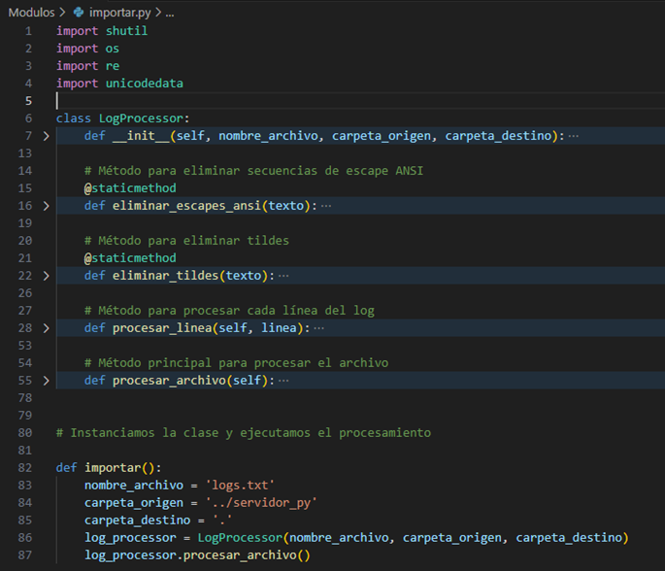
Archivo: importar.py
Este archivo se encarga de procesar archivos de logs, limpiarlos y transformarlos según ciertos patrones. El procesamiento se realiza mediante la clase LogProcessor, que gestiona la lectura, modificación y copia de archivos.
Dependencias Externas
El módulo utiliza las siguientes bibliotecas estándar de Python:
shutil: Para copiar archivos.
os: Para manipulación de rutas y archivos.
re: Para trabajar con expresiones regulares.
unicodedata: Para manipulación de caracteres Unicode.

Slide 10
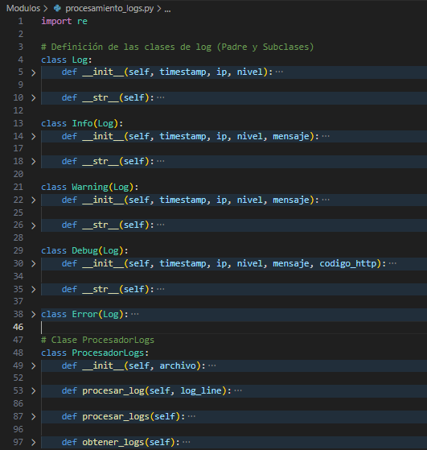
Archivo: procesamiento_logs.py
Este archivo se encarga de procesar líneas de logs que contienen diferentes niveles de severidad (INFO, WARNING, DEBUG, ERROR) y crear instancias de clases específicas para cada tipo de log. El procesamiento se realiza mediante la clase ProcesadorLogs, que organiza y almacena los logs procesados en objetos de las clases Log, Info, Warning, Debug, y Error.
Dependencias Externas
El módulo utiliza la biblioteca estándar re (expresiones regulares) para extraer los valores relevantes de cada línea de log.

Slide 11
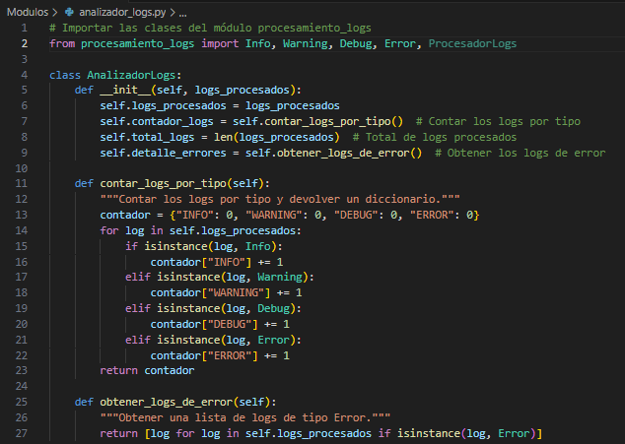
Archivo: analizador_logs.py
Este archivo proporciona la clase AnalizadorLogs, que se encarga de analizar los logs procesados y realizar diversas tareas de análisis como contar los logs por tipo y extraer los logs de tipo Error. Utiliza las clases definidas en el módulo procesamiento_logs.py para trabajar con los logs procesados.
Dependencias Externas
Este archivo no tiene dependencias externas adicionales, pero depende del archivo procesamiento_logs.py, que debe contener las clases Info, Warning, Debug, Error y ProcesadorLogs para funcionar correctamente.

Slide 12
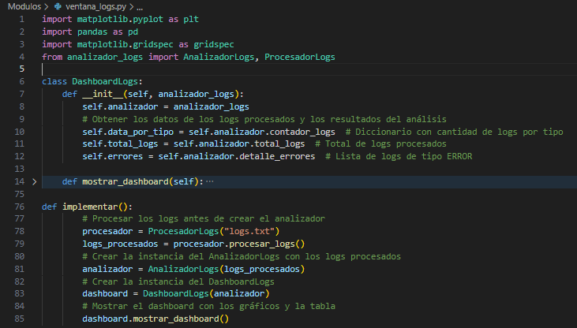
Archivo: ventana_logs.py
Este archivo proporciona la clase DashboardLogs, que está diseñada para crear una interfaz de visualización (dashboard) de análisis de logs. Utiliza matplotlib para mostrar gráficos y una tabla con los datos extraídos de los logs procesados y analizados. La información visualizada incluye la cantidad de logs por tipo, los detalles de los logs de tipo Error, y los porcentajes de distribución de los diferentes tipos de logs.
Dependencias Externas:
matplotlib: Para crear gráficos.
pandas: Para manejar los datos en formato tabular y crear las tablas de reportes.

Slide 13
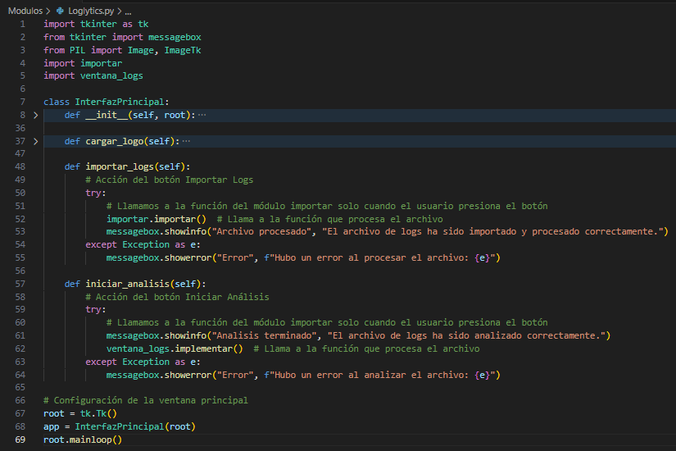
Archivo: Loglytics.py
El archivo Loglytics.py define la clase InterfazPrincipal, que es responsable de crear y gestionar la ventana principal de la aplicación "Loglytics", la cual permite a los usuarios importar archivos de logs, analizar los logs procesados y salir de la aplicación. La interfaz está construida utilizando Tkinter para la GUI (interfaz gráfica de usuario) y Pillow para cargar y mostrar el logo de la aplicación
Dependencias
Tkinter: Biblioteca estándar de Python para la creación de interfaces gráficas de usuario.
Pillow: Biblioteca para la manipulación y carga de imágenes.

Slide 14
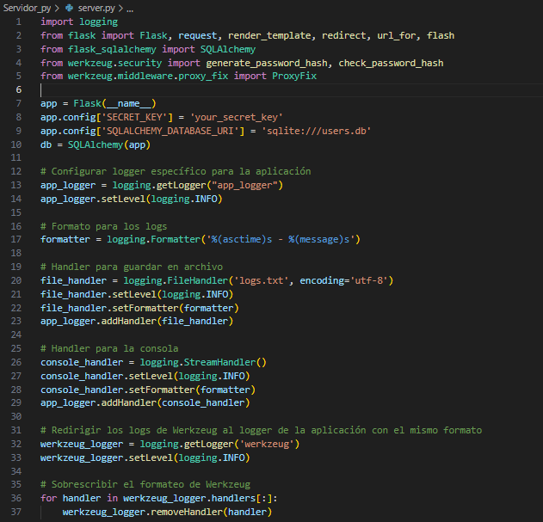
Archivo: server.py
Este archivo define una aplicación web utilizando Flask que permite a los usuarios registrarse, iniciar sesión y visualizar una página de bienvenida. Además, configura un sistema de logging para capturar los eventos relevantes de la aplicación.
Dependencias
Flask: Framework web ligero para Python.
Flask-SQLAlchemy: Extensión de Flask que agrega soporte para bases de datos SQL.
Werkzeug: Biblioteca para herramientas WSGI, como la gestión de contraseñas y middleware de proxy.
Logging: Biblioteca estándar de Python para registrar mensajes y eventos.

Slide 15
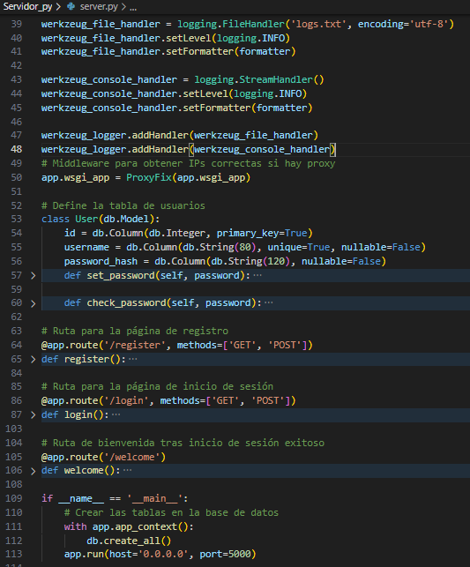
Archivo: server.py

Slide 16
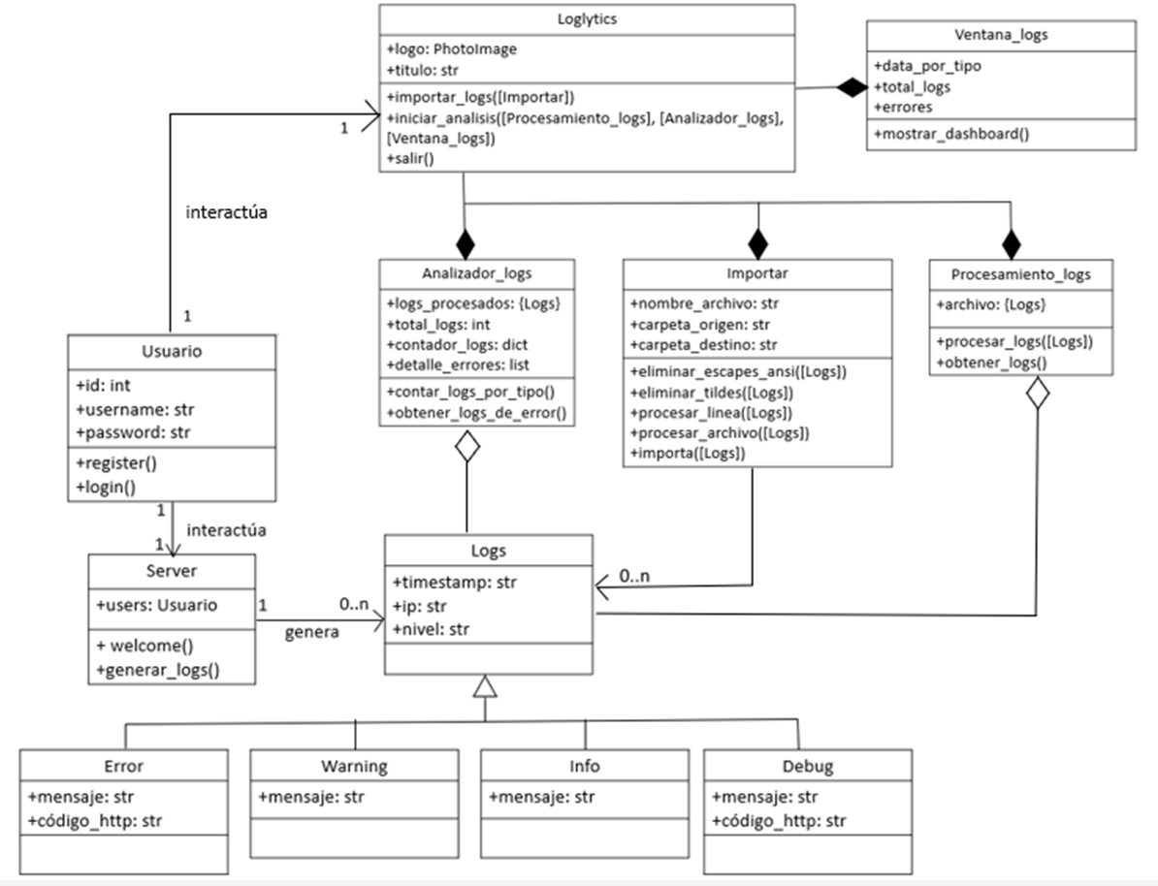
DIAGRAMA UML DEL PROYECTO

Slide 17
GRACIAS POR SU ATENCION

